Slide 1
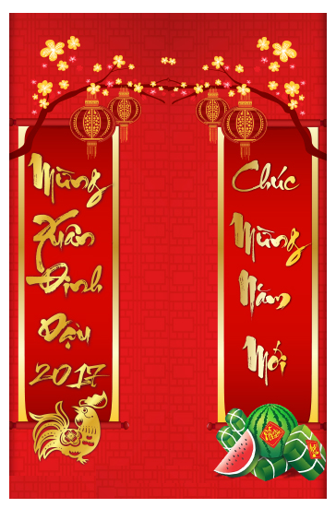
TẾT VUI 2023
Pháo nổ
Bánh chưng,bánh giầy
Lì xì đầu năm
Chúc Xuân người than,
bạn bè

Slide 2

TẾT VUI 2023
Táo Quân chầu trời
Hái lộc đầu xuân
Xin xăm cho cả năm

